Slide 1
Chào mừng thầy cô và các em đến với tiết chuyên đề phân môn Lịch Sử lớp 8

Slide 2


MỞ ĐẦU
Em hãy cho biết những câu sau nhắc đến các địa danh nào?
:
Ước gì anh lấy được nàng
Để anh mua gạch Bát Tràng về xây
Thứ nhất Kinh Kì
Thứ nhì Phố Hiến.

Slide 3
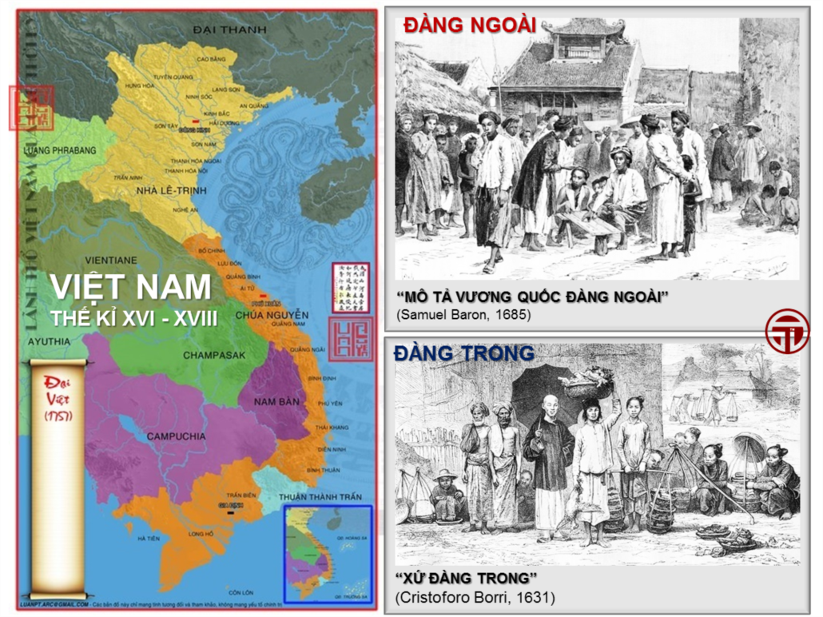
TIẾT 24: Bài 9:
Tình hÌnh kinh tế, văn hóa, tôn giáo trong các thế kỉ XVI - XVIII

Slide 4
01
NỘI DUNG CHÍNH
02
Tiết 24: Bài 9:
Tình hÌnh kinh tế, văn hóa, tôn giáo trong các thế kỉ XVI - XVIII
Tình hình kinh tế trong các thế kỉ XVI-XVIII
Tình hình văn hóa trong các thế kỉ XVI-XVIII

Slide 5
Tiết 24: Bài 9. Tình hÌnh kinh tế, văn hóa, tôn giáo trong các thế kỉ XVI - XVIII
1.
Tình hình kinh tế trong các thế kỉ XVI-XVIII

Slide 6
NHIỆM VỤ
Nhóm 1: Trình bày về tình hình nông nghiệp.
Nhóm 2: Trình bày về tình hình thủ công nghiệp.
Nhóm 3: Trình bày về tình hình thương nghiệp.
Nhóm 4: Tìm hiểu và giới thiệu về làng Gốm Bát Tràng.

Slide 7
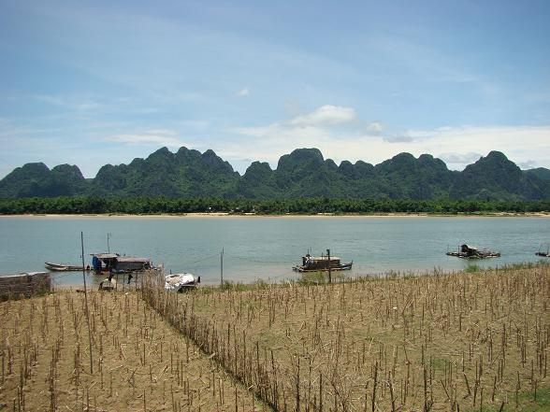
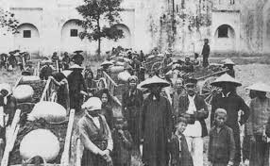
Sông Gianh
(Quảng Bình)
đôi bờ chia cắt
thời Trịnh - Nguyễn
Dân tình đói khổ

Slide 8
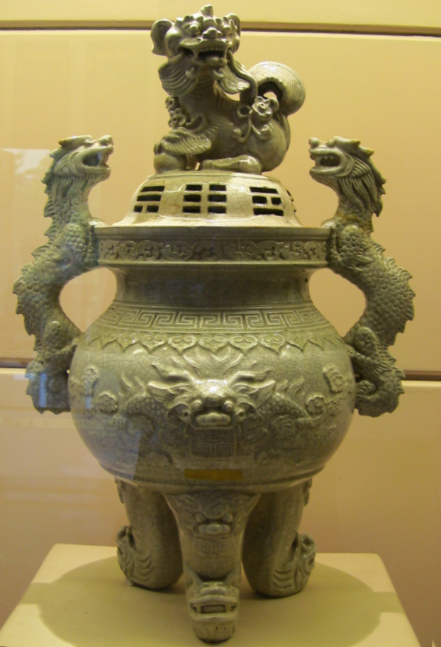
Một chiếc đỉnh bằng gốm tráng men trang trí đắp nổi rồng và nghê do thợ làng Bát Tràng chế tạo vào năm 1736, thời Cảnh Hưng.

Slide 9
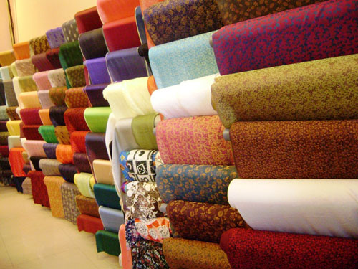
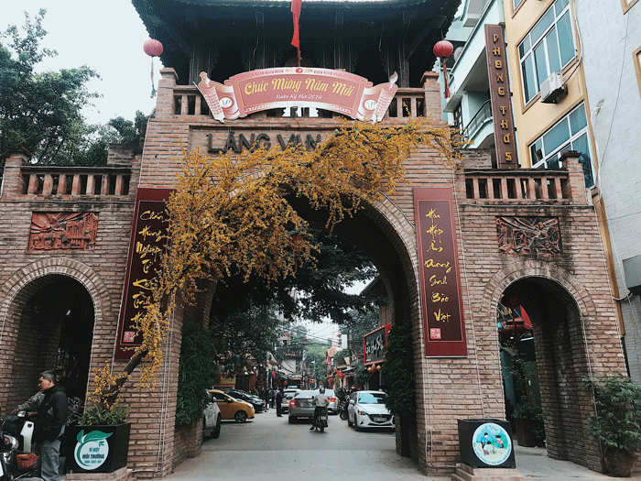
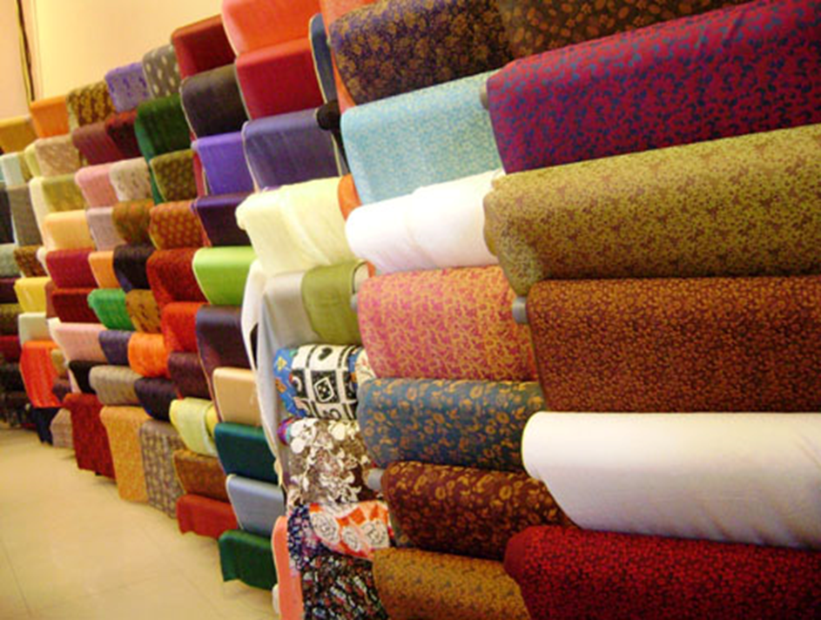
Làng lụa Vạn Phúc ( Hà Đông)

Slide 10
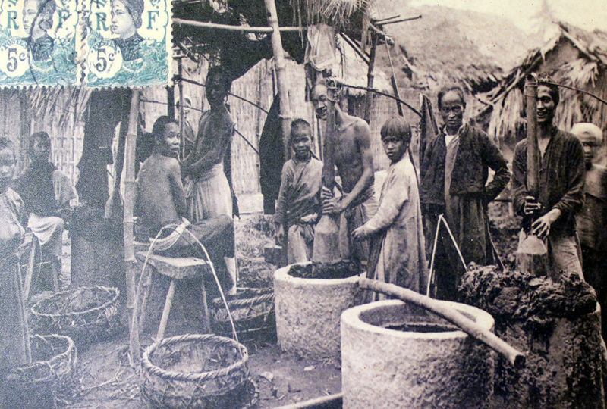
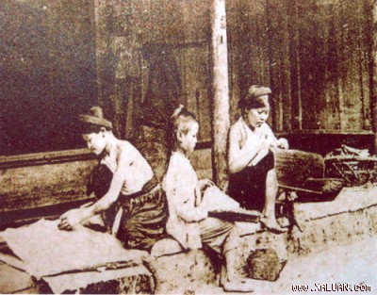
Làm giấy

Slide 11
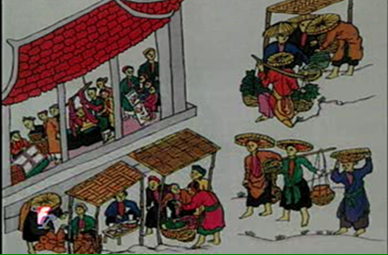
Chợ quê (Tranh dân gian )

Slide 12
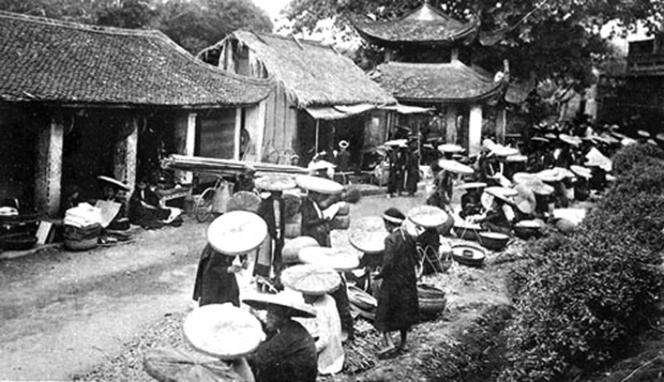
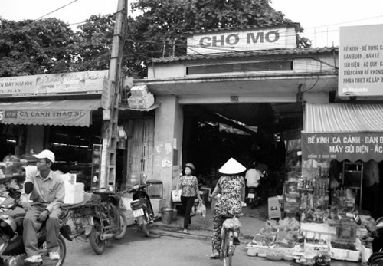
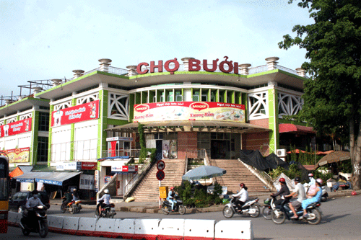
Một góc phiên chợ Mơ
Chợ Bưởi
Xưa
Và
Nay
Em là con gái Kẻ Mơ
Em đi bán rượu tình cờ gặp anh
Rượu ngon chẳng quản be sành
Áo rách khéo vá hơn lành vụng may…
"Chợ Bưởi một tháng sáu phiên
Ngày Tư, ngày Chín cho duyên đèo bòng”

Slide 13
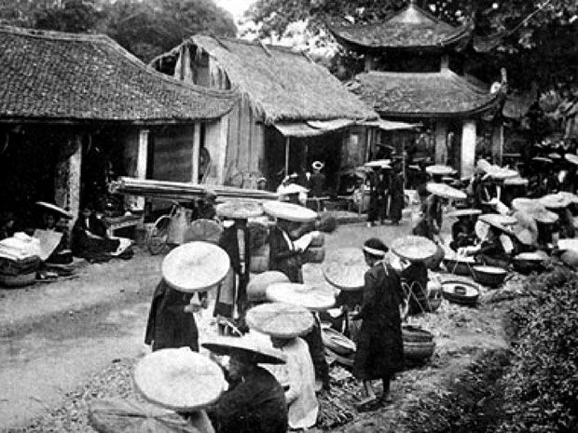
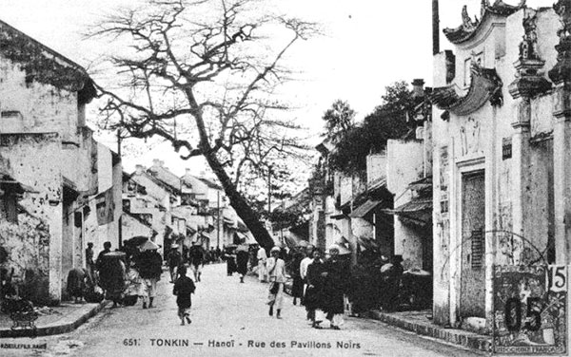
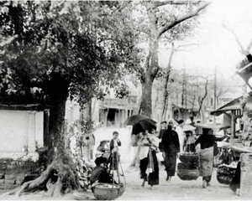
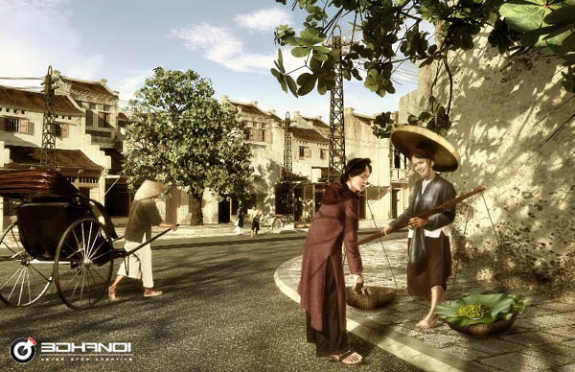
Thăng Long (Kẻ Chợ) “Thứ nhất kinh kì,...” thế kỷ XVII

Slide 14
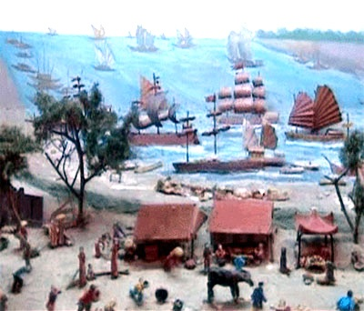
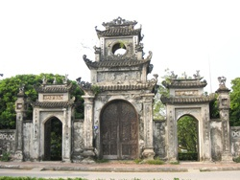
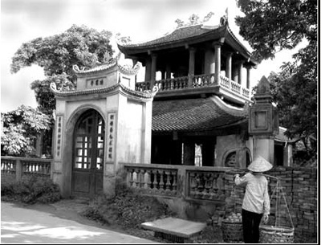
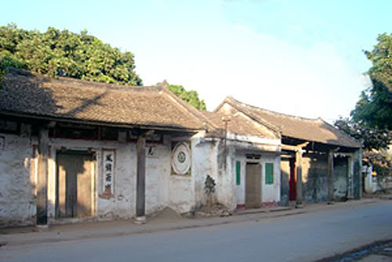
“Thứ nhì Phố Hiến” (Hưng Yên)

Slide 15
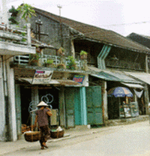
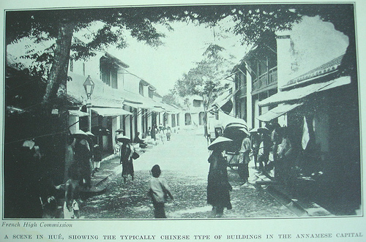
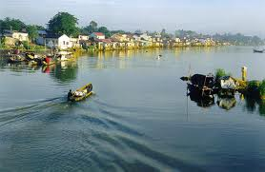
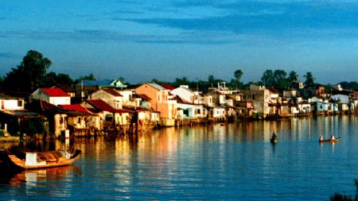
Phố thị Thanh Hà (Thừa Thiên Huế)

Slide 16
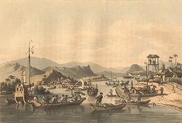
Thương cảng Hội An thế kỉ XVIII

Slide 17
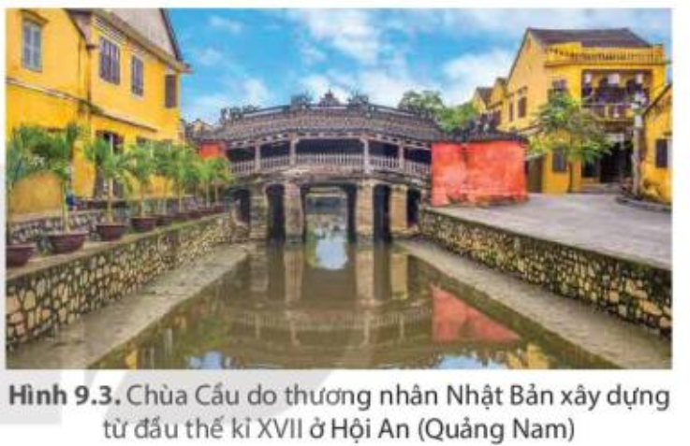

Slide 18

LUYỆN TẬP

Slide 19
TRÒ CHƠI Ô CHỮ
1
B | A | M | Ư | Ơ | I | S | Á | U
2
B | U | Ô | N | B | Á | N
3
S | A | S | Ú | T
4
T | H | Ă | N | G | L | O | N | G
P | H | Á | T | T | R | I | Ể | N
5
6
T | H | A | N | H | H | À
7
S | U | Y | T | À | N
8
Q | U | A | N | X | Ư | Ở | N | G

Slide 20
Hàng ngang số 1 có 9 chữ cái : Thăng Long thế kỉ XVIII có bao nhiêu phố, phường?

Slide 21
Hàng ngang số 2 có 7 chữ cái: Sự phát triển của thủ công nghiệp là cơ sở để thúc đẩy hoạt động nào?

Slide 22
Hàng ngang số 3: Có 5 chữ cái: Đặc điểm tình hình nông nghiệp ở Đàng Ngoài thế kỉ XVIII?

Slide 23
Hàng ngang số 4 có 9 chữ cái: Đây là tên một đô thị lớn ở Đàng Ngoài thế kỉ XVIII?

Slide 24
Hàng ngang số 5 có 9 chữ cái: Đặc điểm tình hình nông nghiệp ở Đàng Trong thế kỉ XVIII?

Slide 25
Hàng ngang số 6 có 7 chữ cái: Đây là tên một khu đô thị cổ nổi tiếng ở Đàng Trong, ngày nay thuộc tỉnh Thừa Thiên – Huế?

Slide 26
Hàng ngang số 7 có 6 chữ cái: Các đô thị ở Đàng Trong và Đàng Ngoài nửa sau thế kỉ XVIII có đặc điểm gì?

Slide 27
Hàng ngang số 8 có 9 chữ cái: Nơi sản xuất vũ khí cho quân đội, may trang phục cho quan lại ở cả Đàng Trong và Đàng Ngoài được gọi là:

Slide 28

VẬN DỤNG

Slide 29
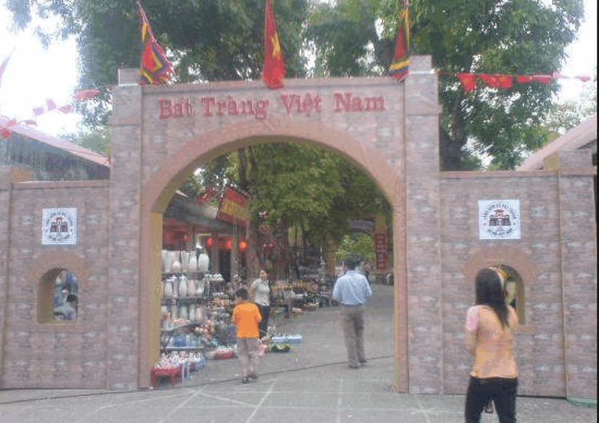
Một số giải pháp để bảo tồn và phát triển các làng nghề thủ công:
+ Tìm kiếm thị trường tiêu thụ cho sản phẩm của các làng nghề truyền thống.
+ Phát triển làng nghề truyền thống gắn với hoạt động du lịch trải nghiệm.
+ Tôn vinh các nghệ nhân; đẩy mạnh các hoạt động học hỏi, truyền nghề cho thế hệ trẻ.
LÀNG GỐM BÁT TRÀNG
(HÀ NỘI)

Slide 30


